Slide 1


Visual Studio 2013 の起動と
プロジェクトの新規作成
（C プログラミング入門）
URL: https://www.kkaneko.jp/pro/adp/index.html
金子邦彦

Slide 2
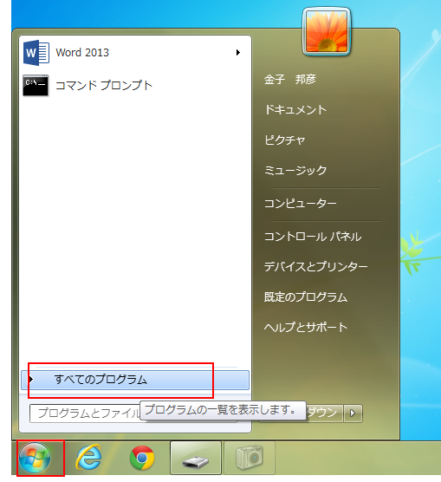
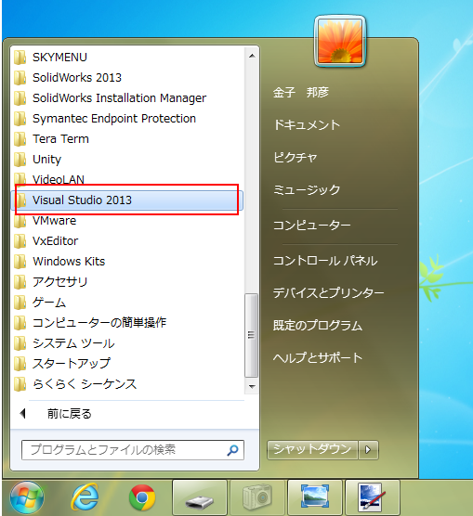
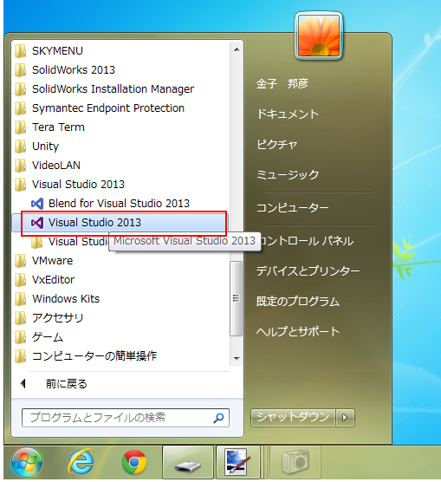
Visual Studio 2013 の起動手順（例）
① 「スタートボタン」
→ 「すべてのプログラム」
② 「Visual Studio 2013」を展開
③ 「Visual Studio 2013」を選ぶ

Slide 3
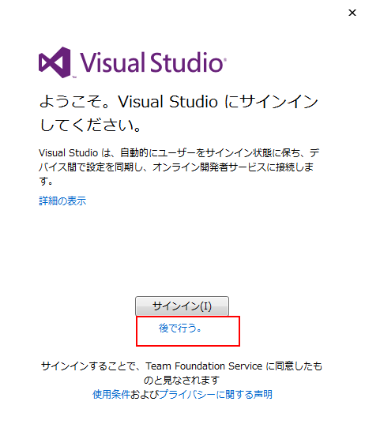
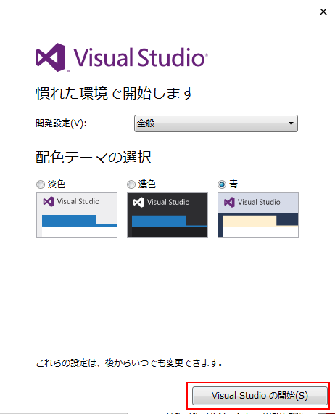
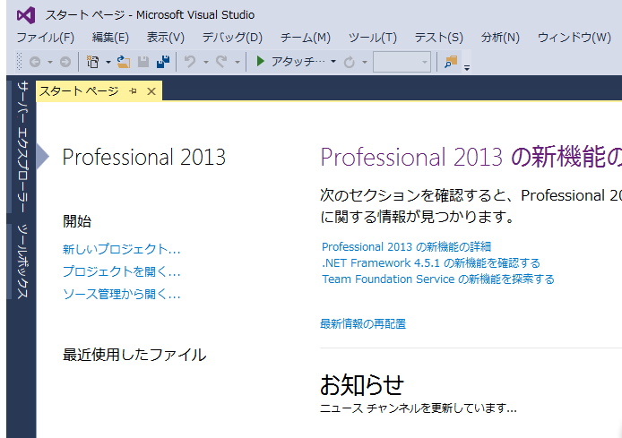
Visual Studio 2013 の初回起動設定
（初回起動時のみ）
① 「後で行う。」
を選んでおく
② 「Visual Studio の開始」をクリック
③ Visual Studio 2013の画面が開く

Slide 4
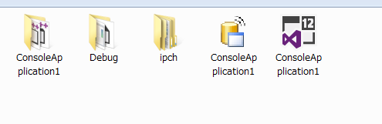
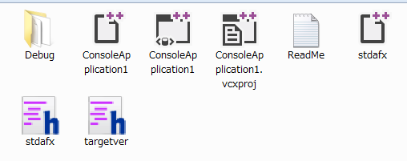
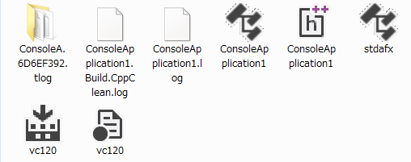
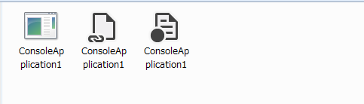
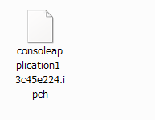
Visual Studio のプロジェクト
１つのソフトウエアに関するたくさんのファイルの集まり
  プログラムが格納されたファイル（ソースファイル）
  設定ファイル
  など
↑ある Visual Studio のプロジェクトのファイルとフォルダ

Slide 5
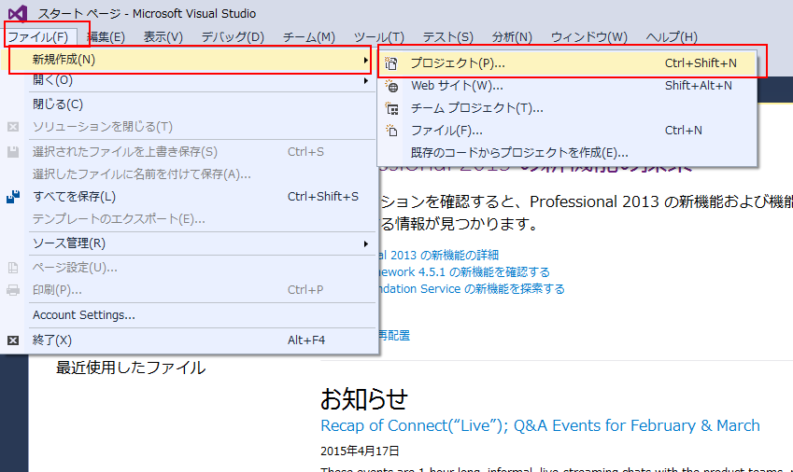
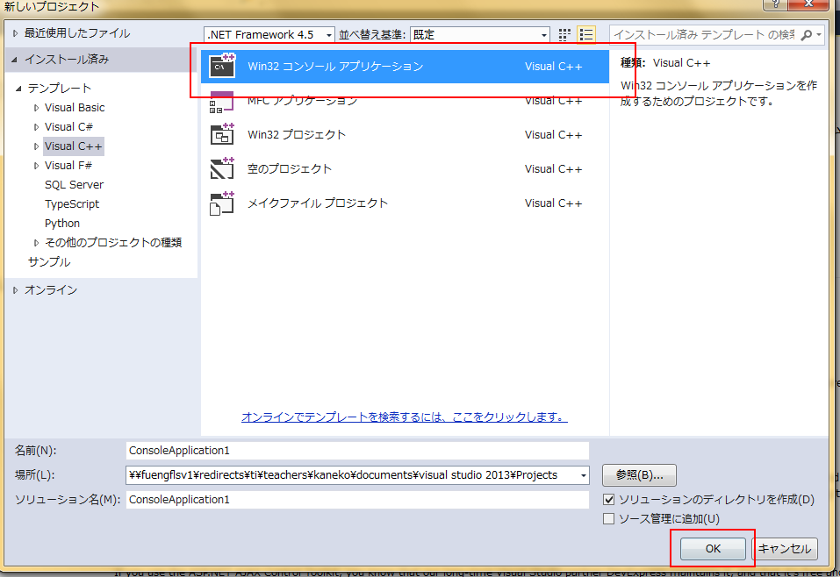
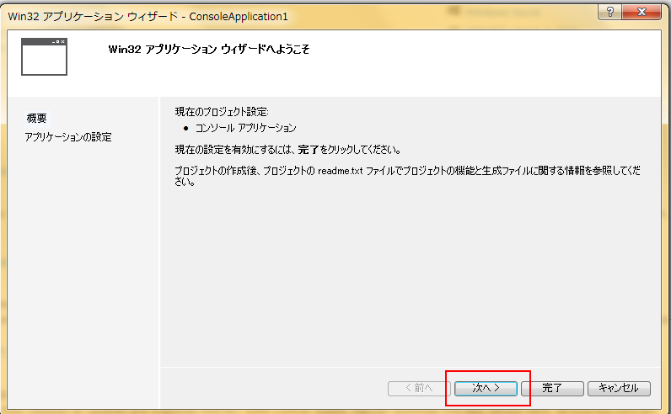
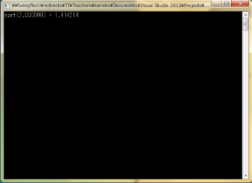
Visual Studio 2013 で Win 32 コンソールアプリケーション用
プロジェクトの新規作成 (1/2)
名前は変えなくてもよい
① 「ファイル」→「新規作成」
→「プロジェクト」
② 「Visual C++」→
「Win32コンソールアプリケーション」→「OK」
③ 「次へ」
※ 次ページに続く
Win32コンソールアプリケーション
とは，起動すると，Win32コンソー
ル（例えば右図）が開くアプリのこと
C++とは、C言語を機能
アップしたプログラミング
言語のこと

Slide 6
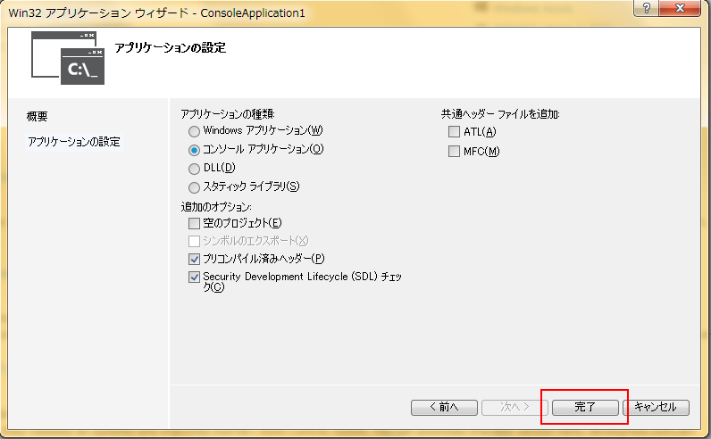
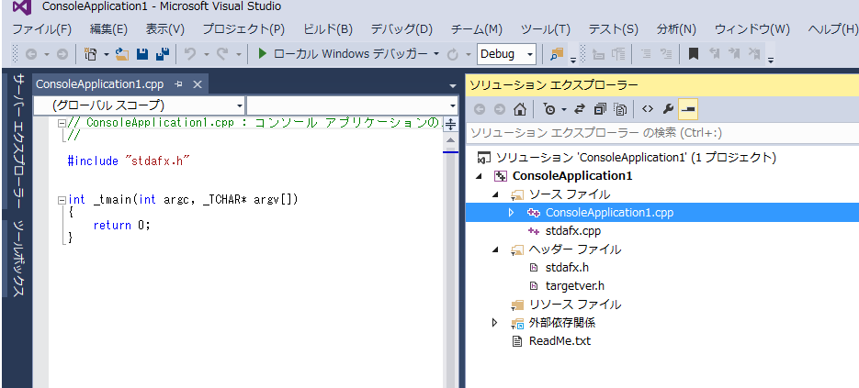
Visual Studio 2013 で Win 32 コンソールアプリケーション用
プロジェクトの新規作成 (2/2)
④ 「完了」をクリック
⑤ プロジェクトが新規作成されるので確認

Slide 7
Visual Studio 2013 の Win 32 コンソールアプリケーション用
プロジェクト
プロジェクト
の名前
プロジェクトを構成するたくさんのファイル
※ 表示されていないだけで、本当は、
もっとたくさんのファイルがある

Slide 8
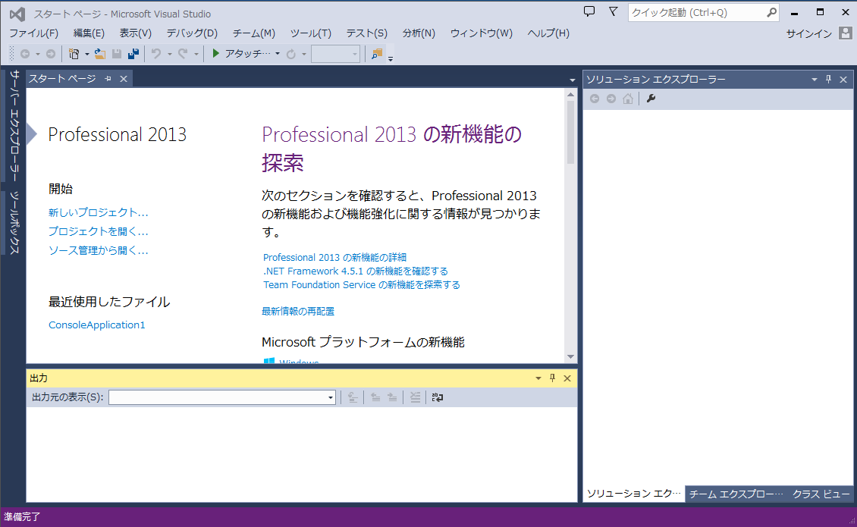
Visual Studio 2013 を終了して、もう1度起動すると、画面がもとに戻る。
↑ Visual Studio 2013 を終了して、もう1度起動したところ

Slide 9
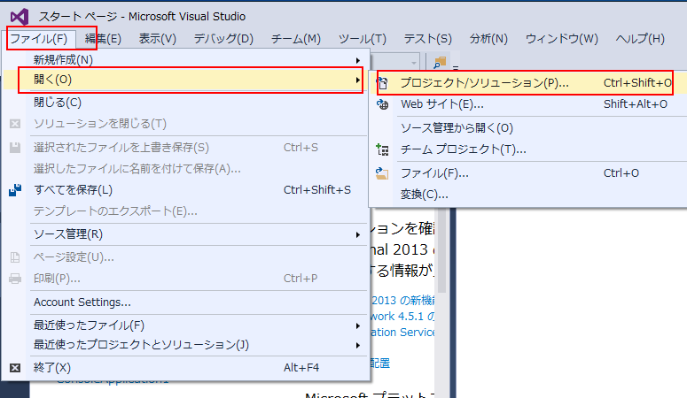
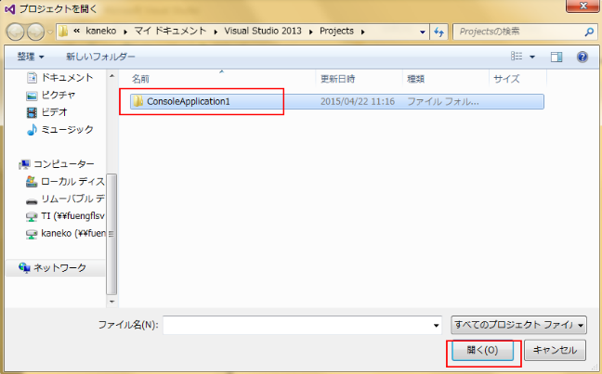
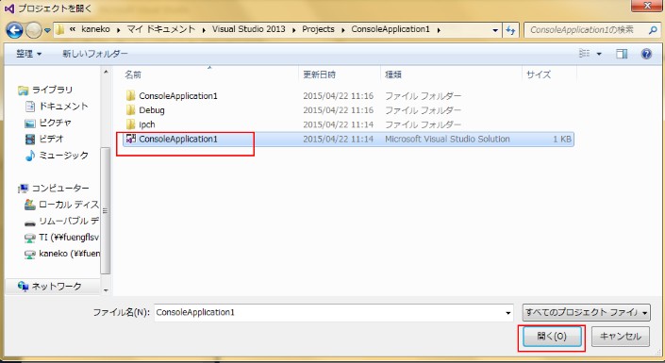
Visual Studio 2013 を終了して、もう1度起動すると、画面がもとに戻る。
⇒ プロジェクトの中身は消えていない
次の手順で作成済みのプロジェクトを開くことができる！
① 「ファイル」→「開く」
→「プロジェクト／ソリューション」
②プロジェクト名と同じフォルダ名のフォルダを開く
③ Microsoft Visual Studio Solution ファイルを選び、「開く」をクリック

Slide 10
Visual Studio 2013 でビルドと実行

Slide 11
Visual Studio 2013 の Win 32 コンソールアプリケーション用
プロジェクト
２つのソースファイルが
自動で作成されている

Slide 12
Visual Studio 2013 の Win 32 コンソールアプリケーション用
プロジェクト
編集中のファイル名が表示
エディタが
自動で開く
ソースファイルを
クリックすると・・・
※ Win32 コンソールアプリケーション用プロジェクトを新規作成したとき、エディタが自動で開くので、そのまま使ってよい

Slide 13
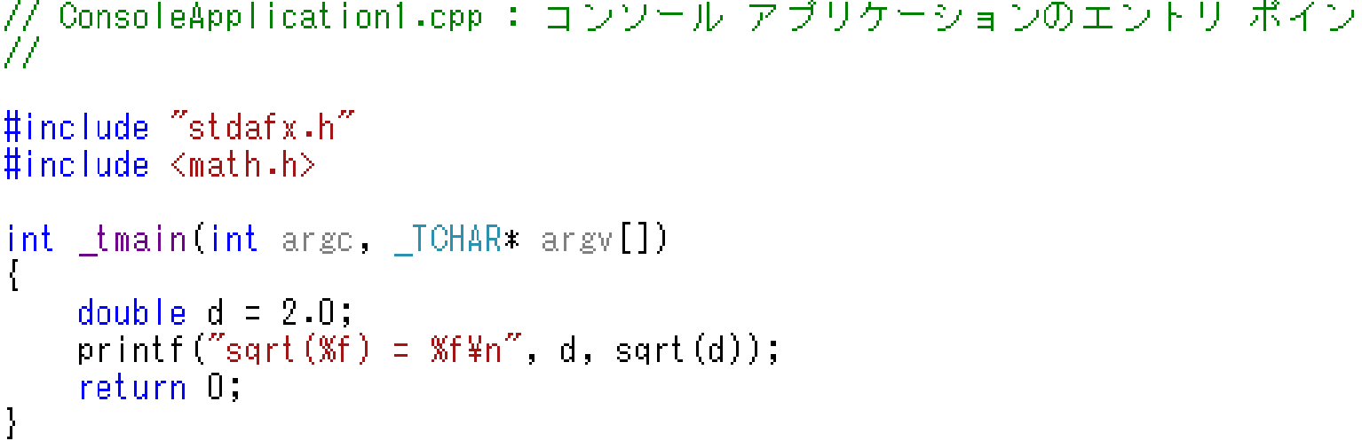
Visual C++ のソースファイル例
← 1行追加
← ２行追加
自動生成されたプログラムを活用
（必要な分を追加）

Slide 14
Visual C++ のソースファイル例
変数 d に、値 2.0 をセット
変数 d の平方根の計算。結果の表示
※ 「d = 2」と書かずに「d = 2.0」と書く理由は、小数付きの数として
計算したい（整数ではない）ときの C 言語からの習慣

Slide 15
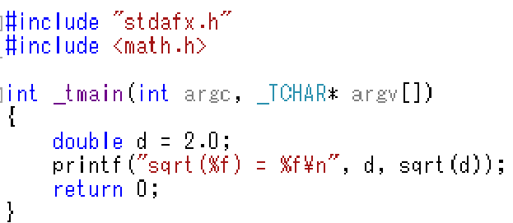
（参考）Linux での C 言語と Visual Studio の C++ 言語の違い
CentOS での C 言語 | Visual Studio の C++ 言語
#include <stdio.h> | #include “stdafx.h”
int main ・・・ | int _tmain(int argc, _TCHAR* argv[])
なぜ？ Windows 固有の機能も使いたいが、なるべく
C 言語との違いを少なくしたいという工夫

Slide 16
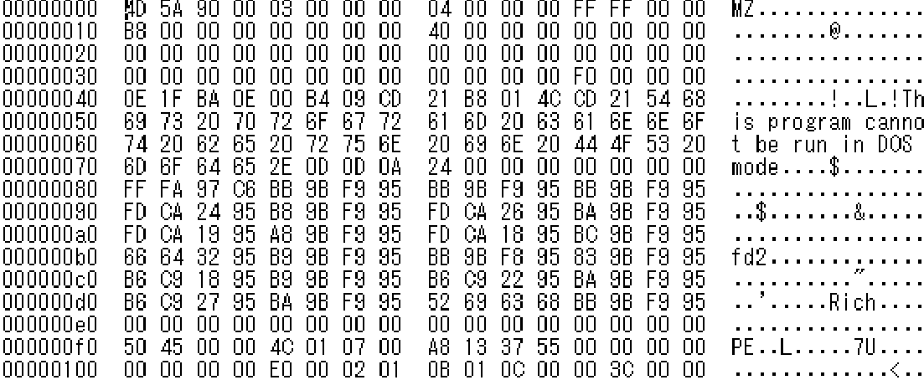
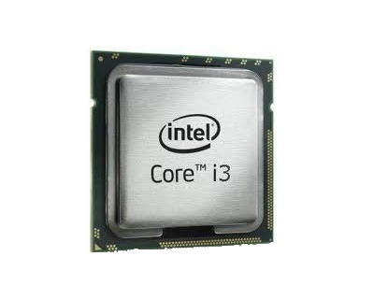
プログラムに関する２種類のファイル
その中身は
プログラム
その中身は
マシン語
（機械語）
プログラムが格納
されたファイル
（ソースファイル）
実行型
ファイル
ソースファイルは、
テキストファイルの一種．
文字が格納されたファイルで、各文字がコード化さている
マシン語（機械語）とは
コンピュータに指令を与える
命令言語

Slide 17
ビルド（コンパイル）
ビルド（コンパイルともいう）とは、ソースファイルから、実行型ファイルを生成すること
ビルド
（コンパイルともいう）
ソースファイル
実行型ファイル

Slide 18
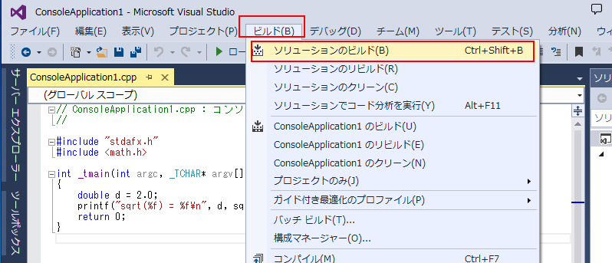
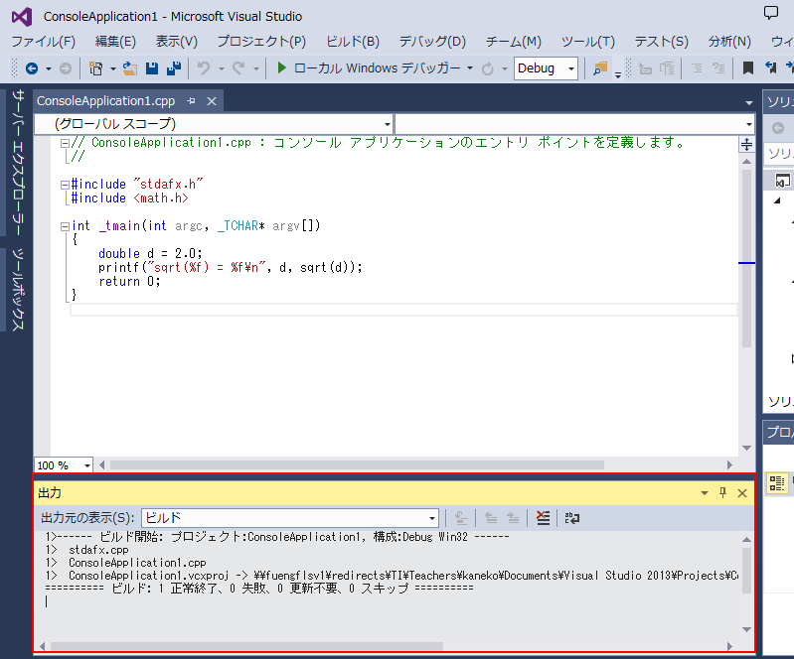
Visual Studio 2013 でのビルド手順
① 「ビルド」
→ 「ソリューションのビルド」
② 必ず「１ 正常終了、０ 失敗」の表示を確認
ビルド：１ 正常終了、０ 失敗

Slide 19
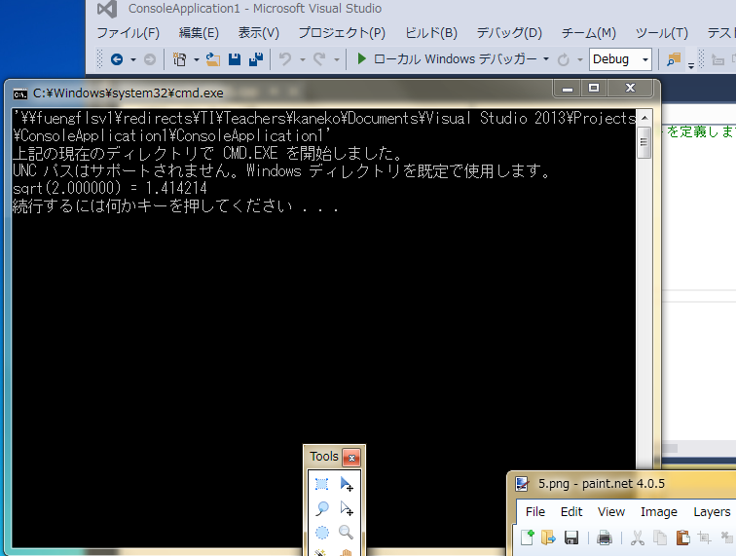
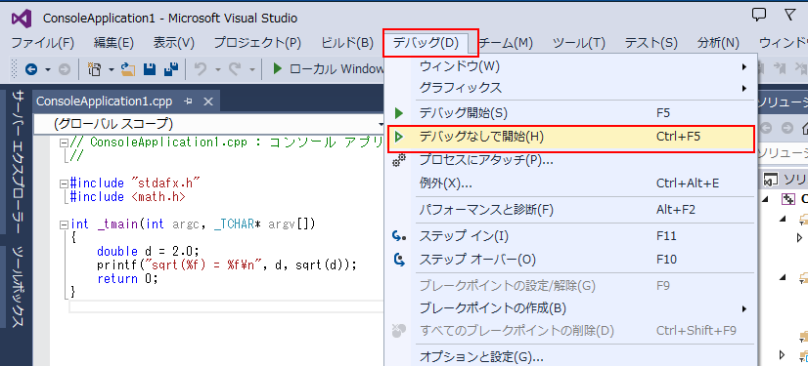
Visual Studio 2013 での実行手順
① 「デバッグ」
→ 「デバッグなしで開始」
ビルドが正常終了したら、
実行できる
② Win32 コンソールが開く

Slide 20
プログラムのビルドと実行
ソースファイル
ビルド
(build)
実行型ファイル
実行
(execute)

